Slide 1

Pályázatíró szeminárium
Iskolai, óvodai partnerségek
Pécs. 2018.01.23.

Slide 2
Köznevelési intézmények munkatársainak mobilitása (KA1)
Pályázó intézményben dolgozók szakmai fejlődésének támogatása
Szakmai látogatás (Job shadowing)
Oktatás, tanítás külföldön
Munkatársak továbbképzésen, nyelvtanfolyamokon

Slide 3
2 nap - 2 hónapos mobilitások
12-24 hónapos projektek
határidő: 2018.02.01. 12:00

Slide 4
Köznevelési intézmények munkatársainak mobilitása (KA1)
www.tka.hu
Szilágyi Róbert - robert.szilagyi@tpf.hu - 1/237-1300/155
Jenei János - janos.jenei@tpf.hu - 1/237-1300/118
Pribil-Kövesdi Döníz - doniz.kovesdy@tpf.hu – 1/237-1300/130

Slide 5
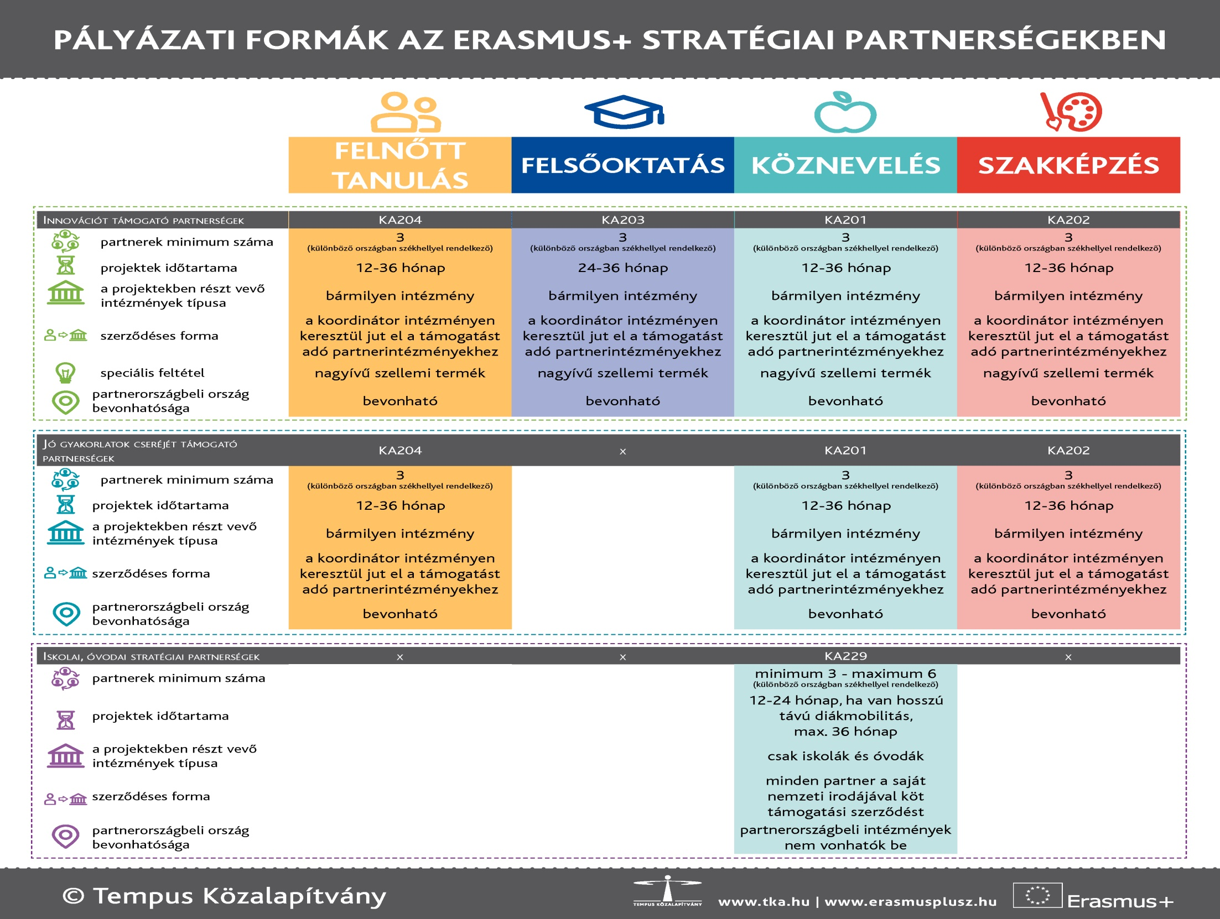

Slide 6


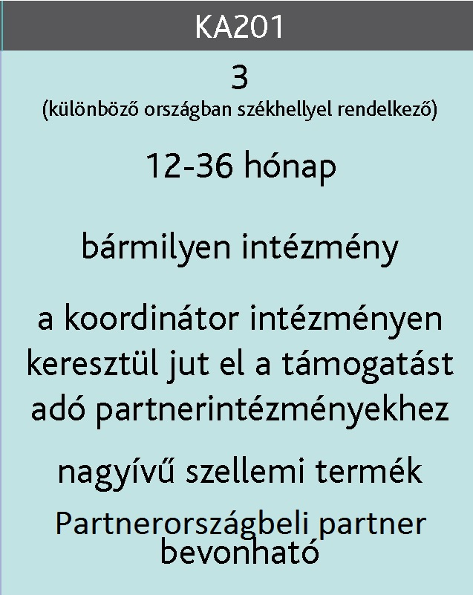
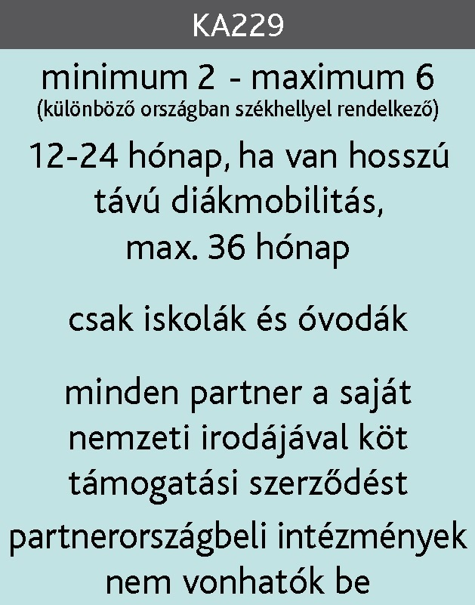
Köznevelési stratégiai partnerségek
Iskolai-, óvodai partnerségek
Melyiket válasszuk?

Slide 7
Miért jó?
Kapcsolatépítés - hosszabb távon is
Tapasztalatcsere - rengeteget tanulhatnak egymástól
Remek lehetőség választ, megoldást találni kihívásokra, problémákra, szakmai kérdésekre

Slide 8

Miért jó?
Készségek, kompetenciák fejlesztése, tudásbővülés
Lehetőség, hogy személyesen dolgozzanak együtt a projekt megvalósításán
Egymás megismerése: minden partnerség lehetőséget ad erre

Slide 9
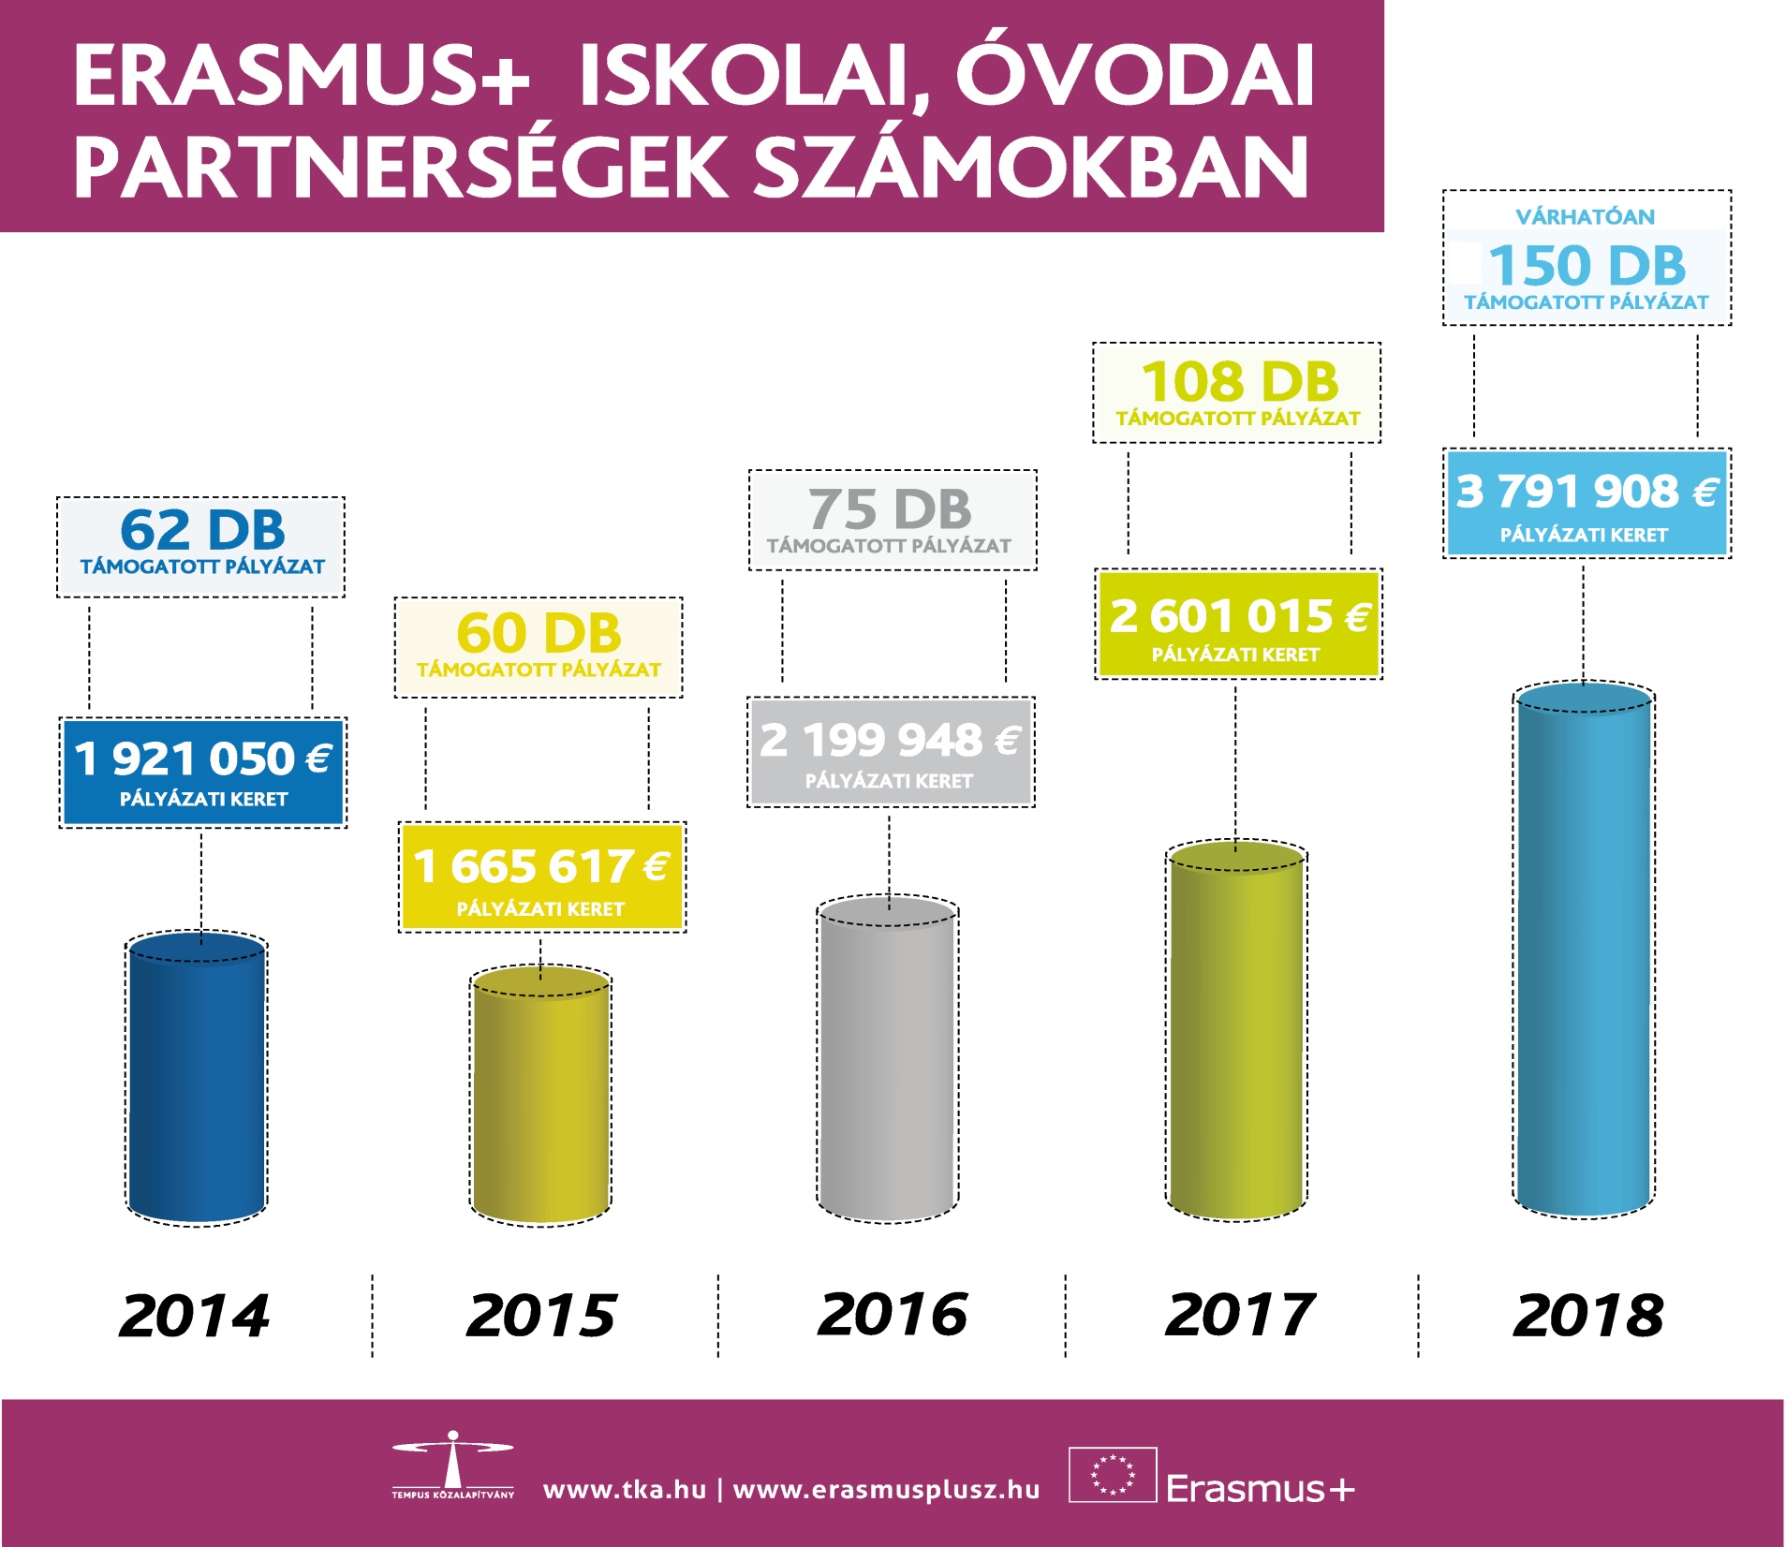

Slide 10
Az eddigi 4 év…
…az Iskolai, óvodai partnerségekben

Slide 11
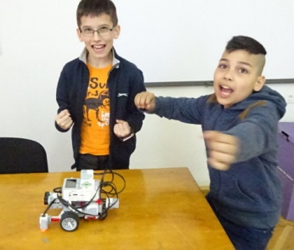
Csabrendeki Általános Iskola
Lego robotokkal megismertetni a számítógépes programozás
Notes:
A projekt lényege
A LEGO MINDSTORM robot segítségével játék közben szeretnénk a gyerekeket megismertetni a számítógépes programozással.
A projekten elsősorban a diákok dolgoznak, otthon és a mobilitásokon egyaránt.
Eredmény – hatás
Abból a szempontból nem igazi projekt, hogy nincs egy közös nagy eredménye. Itt ami nagyon fontos, hogy a pedagógusok egy új módszerrel, míg a diákok egy új tanulási formával ismerkedtek meg, mely fokozatosan beépül az iskolák életébe és a projekt után is alkalmazni fogják. Eleve heti egy alkalommal szakkör keretében foglalkoznak LEGO robotokkal.

Slide 12
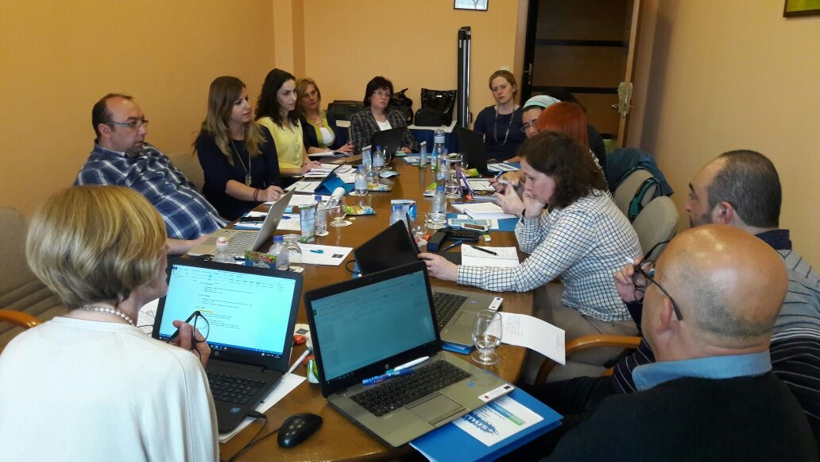
Kardos István Általános Iskola, Szigetszentmiklós
Tan-anyagot fejlesztet-tek
Notes:
A „P.O.C.K.E.T. – Tools” projekt célja a személyre szabott oktatás megvalósítása, digitális eszközök használatával olyan diákok számára,akik valamilyen tanulási nehézséggel küzdenek. Bízunk benne, hogy ez által csökkenthető a középiskolai lemorzsolódás. Az egyénre szabott oktatás három fő tantárgyat foglal magába: az anyanyelvet, az angolt és a matematikát.
Így összesen 9 Learning Unit készült el: 3 anyanyelvből, 3 angolból és 3 matematikából, a partnerországok bevonásával
Hatás: Már most fel tudunk mutatni pozitív hatásokat a tanulóink tekintetében: A programban részt vevő diákok motiváltabbak lettek a tanórákon, mert a tananyag új módszerrel történő feldolgozását nagyon élvezik. Szívesen dolgoznak csoportokban, és segítik egymás munkáját. Lelkesen vesznek rész a projekt feladatainak megoldásában, különböző digitális eszközöket és online felületeket használva.

Slide 13
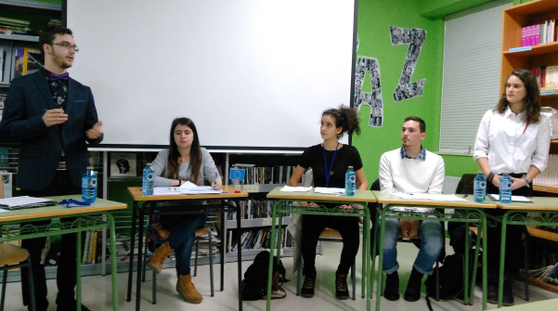
Szabad Waldorf Általános Iskola és Gimnázium, Szeged
gyerekek fejlesztették a vitakultúrájukat
Notes:
In the framework of this project, the four partner high schools from Greece, Hungary, Latvia and Spain intend to cooperate in order
to improve their students' verbal skills in their native languages and English using debate as an educational tool, in an international
Environment.
Although rarely used in a general educational context, debating develops the participants' skills in public speaking, listening for the
logic of arguments, self-expression while reacting, reading comprehension while researching the topic, and concise writing during,
for instance, online debates.

Slide 14
journey
viaje
podróż
viaggio
Reise
voyage
matkailu
Utazás
potovanje
viagem
Reis
cestování

Slide 15
Projekt téma
Bármi – iskolákban, óvodákban megvalósítható
Horizontális és/vagy köznevelési prioritásnak megfelel
Témaválasztás nem lehet gond – ne is legyen akadály, nincsenek „elhasznált témák”

Slide 16
Partnerség összetétele
minimum két ország egy-egy köznevelési intézménye
Változás: Legfeljebb 6 intézmény egy partnerségben

Slide 17
Partnerség összetétele
hazánkban: óvodák, iskolák, kollégiumok, művészeti iskolák
külföldi partnerek ellenőrizzék a jogosultságukat
programországokból(Svájc,Ukrajna,Szerbia)

Slide 18
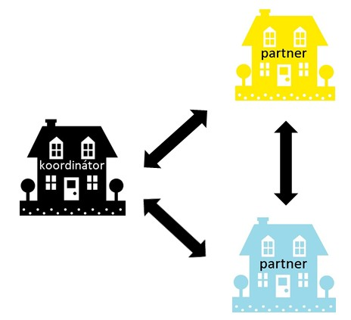
Partnerség összetétele
egyenrangú felek
koordinátor nem domináns
koordinátor pályázik, de közös a tartalom
partner is legyen tájékozott

Slide 19


Partnerkeresés
Egyszerre több módon
érdemes időben elkezdeni
tippek, linkek a honlapunkon

Slide 20
Időtartam
Változás: 12 - 24 hónap között, kivéve hosszú távú diák mobilitás esetén
kezdés: hónap első napján
időtartamot önök döntik el
ne tervezzék alul vagy túl a tevékenységeket

Slide 21
Tevékenységek
Projekt = helyi tevékenységek + mobilitások
Folyamatos munka a projekt alatt
Időterv táblázat a pályázatban (munkaterv is csatolható)

Slide 22
Pénzügyi alapelvek
tevékenység alapú támogatás
teljes költségvetés megtervezése szükséges;
áttekinthetőség, egyszerűség, rugalmasság;
attól, hogy pénzügyileg lehetséges, tartalmilag nem biztos, hogy elfogadható;
könnyített elszámolási szabályok a TKA felé, de a hazai jogszabályoknak meg kell felelni;
időtartam: 12-24 hónap, hosszú távú mobilitások tervezése esetén megfelelő indoklás mellett maximum 36 hónap
partnerek saját maguk gazdálkodnak a rájuk eső támogatással, a saját Nemzeti Iroda felé számolnak el a partnerek;
támogatás/költségek euróban;
támogatás ütemezése: 80%-20%
Maximális igényelhető összeg: 16.500 EUR/év/iskola!!

Slide 23
Költségek támogathatósága
projekttevékenységhez kapcsolódnak, összhangban állnak a munkatervvel;
szükségesek a projekttevékenység végrehajtásához;
ésszerűek és indokoltak, költséghatékonyság;
tevékenység időtartama alatt keletkeznek (projekt időtartama alatt végzett tevékenységből erednek);
ténylegesen felmerülő költségek;
azonosíthatók, igazolhatók.

Slide 24
Támogatás típusok
Egységköltség-alapú átalány hozzájárulás:
adott egység (létszám, időtartam, stb.) teljesítéséhez kötött
meghatározott rátán (távolsági sáv, napi megélhetési összeg) alapul, ezt kell az egységekkel felszorozni:
pl.: 106 euró x 8 fő x 10 nap = 8.480 euró
😐 😐 😐
egységktg. egységek száma átalányösszeg
jellemzői: egységekkel kell elszámolni, keletkező többlet szabadon felhasználható a projektre
Notes:
Példa: munkatársak rövid távú képzése - megélhetési költsége 8 fő esetén, 10 napos ott tartózkodásra
Megélhetési költség naponta: 106 euró

Slide 25

Támogatás típusok
Tényleges költség alapú hozzájárulás:
indoklás és tényleges költségek alapján
Speciális igényű (fogyatékkal élő) résztvevők részvételével összefüggő többletköltségek és a Rendkívüli költségek esetében

Slide 26
Pályázati űrlap
A tervek szerint web felületen
Várhatóan csak februárban érhető el
Minta elérhető a honlapunkról is

Slide 27
Az új pályázati felületről
automatikus mentés 2 másodpercenként
kitöltés bármikor abbahagyható és folytatható
egy jelzi, ha valami még nincs kitöltve
pályázat megosztása másokkal

Slide 28
Pályázati űrlapról
Sokkal kevesebb tartalmi rész (innovatív, módszertan)
3000 karakter tartalmi mezőnként
Tartalmi rész és a költségvetés egy helyen
Időterv a pályázati űrlapban

Slide 29
Támogatott költségkategóriák
Projektmenedzsment és megvalósítás
havi egységköltség-hozzájárulás
szervezés, kommunikáció, eredmények terjesztésével, disszeminációval, adminisztrációval kapcsolatos, rezsi típusú költségek, és az egyéb tételek között nem elszámolható költségek, melyek a projekt céljaival összefüggnek
Notes:
Koordinátor: 500 EUR/hó, partner 250 EUR/hó
Maximum 2750 EUR/hó (1 koordinátor és 9 partner)
Utazásokhoz kapcsolódó költségek kiegészítése
Szervezési költségek, amik a találkozókhoz kapcsolódnak
Esetlegesen kisértékű tárgyi eszköz!

Slide 30
Mobilitások a projektekben
Változás: Nemzetközi partnertalálkozók nincsenek
Tanulási/oktatási/képzési tevékenységek = „mobilitás”
A megvalósítás nagyon fontos eszközei
  Projekt célokkal összhangban és tartalommal
Rövid távú mobilitás |  | Hosszú távú mobilitás
Diákok (plusz kísérők) | Pedagógusok | Diákok (plusz kísérők) | Pedagógusok
3-60 nap |  | 2-12 hónap

Slide 31
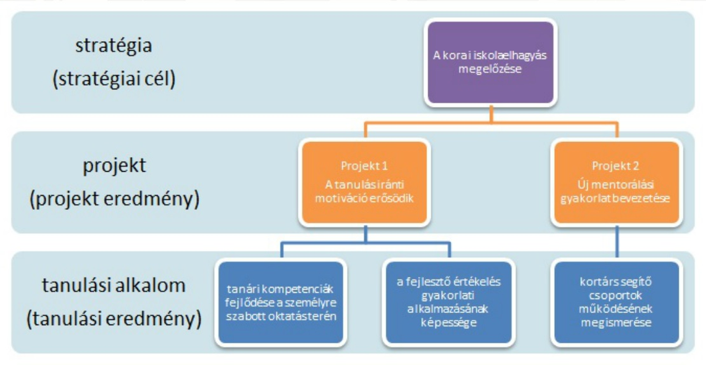
A projekten belüli és feletti szintek

Slide 32
Rövid távú mobilitások (3-60 nap)
megvalósítás egyszerűbb legyen
diák mobilitások kísérő munkatársakkal (akár óvodások is)
csak munkatársak mobilitása

Slide 33
Hosszú távú mobilitások (2-12 hónap)
Oktatási, képzési tevékenység
Hosszú távú diák mobilitás:
Min. 14 éves diákok
Kapcsolatépítés, nyelvgyakorlás, tudásbővülés
Részletes útmutató

Slide 34
Tanulási/oktatási/képzési tevékenységek (mobilitások) pénzügyi szabályai
résztvevők hivatalos kapcsolatban állnak a küldő szervezettel
a pénzügyi tervezés álljon összhangban a tevékenység típussal
küldő fél viseli a költségeket
Utazási költség:
  távolsági sávok szerinti megállapított egységköltség-térítés, új távolsági sávok
  Megélhetési költség:
  Napok száma szerint megállapított egységköltség-térítés – szállásra, étkezésre
  Utazás napjaira egy-egy nap megállapítható pluszban
Notes:
Új távolsági sávok: 10-99 km, 100-1999 km, 2000-2999 km, 3000-3999 km, 4000-7999 km, 8000 km-
A magas költségű helyközi utazáshoz a pályázatban szükséges igényelni a támogatást

Slide 35

Speciális igényű résztvevők részvételével összefüggő többletköltségek
tényleges költségek alapján 100%-ban
indoklás szükséges
azok a költségek, amelyek a mobilitásokban részt vevő speciális igényű személyekkel és azok kísérőivel kapcsolatban felmerülnek
ugyanazon típusú költségek támogatása nem igényelhető egyidejűleg egységköltség-térítés és ténylegesen felmerült költség megtérítése formájában

Slide 36
Rendkívüli költségek 1.
olyan szolgáltatások, amelyek a partnerek által nem kivitelezhetők, ill. olyan termékek, eszközök vásárlása, amelyek nem a napi adminisztratív munkához kapcsolódnak, pl.: számítógép, laptop, nyomtató beszerzése nem támogatott
az elszámolható költségek max. 75%-a támogatható, de elszámolni 100%-ról kell
eszköz beszerzése esetén a támogatás csak az eszköz (projekt futamidejére számított) értékcsökkenési leírás mértéke szerint, a projektben történő használat arányában vehető igénybe
pl. eszközbeszerzés: 1200 euró, écs. leírás 3 év, projekt 2 éves, használati mérték: 60% → 480 euró számolható el
Például: szakirodalom beszerzése
Notes:
Disszeminációs tevékenység ne ide kerüljön, de pl.: nyomtatás, külső szakértők költsége.

Slide 37

Rendkívüli költségek 2.
Tanulási/Oktatási/Képzési célú tevékenységekhez kapcsolódó rendkívül magas utazási költségek
  tényleges költségek alapján
  az elszámolható költségek max. 80%-a támogatható, de elszámolni 100%-ról kell
  költségkalkulációval indokolni kell

Slide 38
Tippek a pénzügyi tervezéshez
először projekttervet készítsék el – konkrét tevékenységek;
a tevékenységhez lépésenként rendeljenek költségelemeket;
a támogathatóság alapján a tervezett költségeket illesszék keretbe;
tartalmi rész legyen koherens, összefüggésben a pénzügyi tervezéssel;
reális tervezés
minden költségtételt alaposan indokoljanak és részletezzenek a szöveges részben is, mert úgy tudják a bírálók megítélni az indokoltságát. pl. a partnertalálkozóknál: hány db, hol, mennyi résztvevővel;
a megvalósítandó egységek reálisak legyenek (nem kell túltervezni)
partnerek részvételével történjen a tervezés
Notes:
Ugyanúgy indokolni kell a szellemi termékek egyes outputjait, de a beépített mobilitások esetében is minden utazást.
Ha nyertes lesz egy projekt lehetséges, hogy a bírálók bizonyos költségtételeket nem hagynak jóvá, ügyelni kell a megvalósíthatóságra
Reális tervezés, csak a valós tevékenységeket tervezzék és árazzák be, ugyanis ha nem, az rontja a minőséget, csökkenti a pontszámot, levonás lehetséges és kérdéses lehet a megvalósítás is.
Levonás elsősorban a tartalomhoz nem kapcsolódó, nem indokolt tételek esetében, pl. nyomtatott verziót nem terveznek egy szellemi termék esetében, de nyomdaköltség mégis megjelenik.
A partnerek még a beadás előtt tudjanak a feladataikról és a hozzá rendelt támogatási összegekről

Slide 39

Nem elszámolható költségek*
árfolyamveszteségek;
bankszámla nyitási és vezetési költségek (a kedvezményezett bankja által a Nemzeti Irodától érkező átutalásokra felszámított költségek);
az uniós költségvetésből finanszírozott támogatásra jogosult más projekt keretében a kedvezményezett által kimutatott költségek;
ha a kérdéses időszakban a Bizottságtól már részesül az uniós költségvetésből finanszírozott támogatásban;
a túlzott vagy meggondolatlan kiadások;
ÁFA, ha a nemzeti jog szerint hatályos ÁFA-törvény alapján visszatérítendő/visszaigényelhető;
projekt kezdete előtt vagy vége után megvalósult tevékenységek költségei nem számolhatóak el;
Fel nem használt támogatás.
*a teljesség igénye nélkül
Notes:
Utazás esetében a megvalósítási időszak előtt beszerzett, de a megvalósítási időszakban megvalósuló utazáshoz kapcsolódó repülőjegy, menetjegy elszámolható. Projektidőszak után még egy hónap ráhagyással a személyi jellegű kifizetések, bérkifizetések még elfogadhatóak.

Slide 40
Pályázat benyújtása
Aláírt nyilatkozatot kell csatolni
Kizárólag online
Csak a koordinátor intézmény

Slide 41
Pályázat benyújtása
2018. március 21. déli 12:00 (budapesti idő szerint)
Ne az utolsó pillanatban, hogy legyen idő:
  Partnereknek elolvasni,
  Aláíratni,
  Technikai problémát megoldani.

Slide 42

Kérdések

Slide 43
Köszönöm a figyelmet!

Slide 44
Támogató Közalapítvány
www.tka.hu
Pályázati dokumentumok oldal

Slide 45
Támogató Közalapítvány
Kiss Tímea (timea.kiss@tpf.hu)
Vercseg Zsuzsanna (zsuzsanna.vercseg@tpf.hu)
Kovács Eszter (eszter.kovacs@tpf.hu)
Balogh Tamás (tamas.balogh@tpf.hu)
Pénzügyek: Laczó Éva(eva.laczo@tpf.hu)
Tel.:1/237-1300

